Slide 1


Christian Mengibar Castillo & Óscar Casillas Rodríguez - 2DAW

Slide 2


INTRODUCCIÓN
Aplicación web para explorar, publicar y gestionar productos.
Interfaz intuitiva y funciones como favoritos, valoraciones y perfiles
Sistema de autenticación completo.

Slide 3
Justificación y Objetivos
Inspirado en el crecimiento del mercado de segunda mano.
Consolidar conocimientos en desarrollo web y trabajo colaborativo.

Slide 4
Metodología y Organización
Ambos: Planificación, diseño, implementación, pruebas y despliegue.
Christian: Frontend, UI/UX, documentación y despliegue.
Óscar: Backend, BBDD, integración y despliegue.

Slide 5
Tecnologías Utilizadas
Tarea 1
Tarea 2
Tarea 4
Tarea 3
Frontend: React, TypeScript, Vite, Material UI.
Backend: Spring Boot, Java, Spring Security, JPA, JWT.
Base de datos: MySQL/MariaDB en Render (Dockerfile) y Google Cloud.
GitHub & Git: Control de versiones y ramas.

Slide 6
Funciones Principales
Registro
login
gestión de productos
01
Favoritos
Gestión perfil de usuario
Historiales
02
Valoraciones app
'Acerca de'
03

Slide 7
Despliegue del Proyecto
Producción en Render (frontend + backend).
Base de datos en Google Cloud.

Slide 8
Pruebas Funcionales
Uso de Postman para testear endpoints.
Pruebas en Entorno de Desarrollo local.
Pruebas en la plataforma de despliegue Render.
Pruebas en Google Cloud Platform.

Slide 9
Futuras mejoras
Valoraciones entre usuarios.
Filtros avanzados y contraofertas.
Recuperación de contraseña.
UX optimizada.
Filtros Avanzados en Listado de Productos.
Gestión de Cuentas de Usuario.
Paginación de productos.
Edición de imágenes de productos.

Slide 10
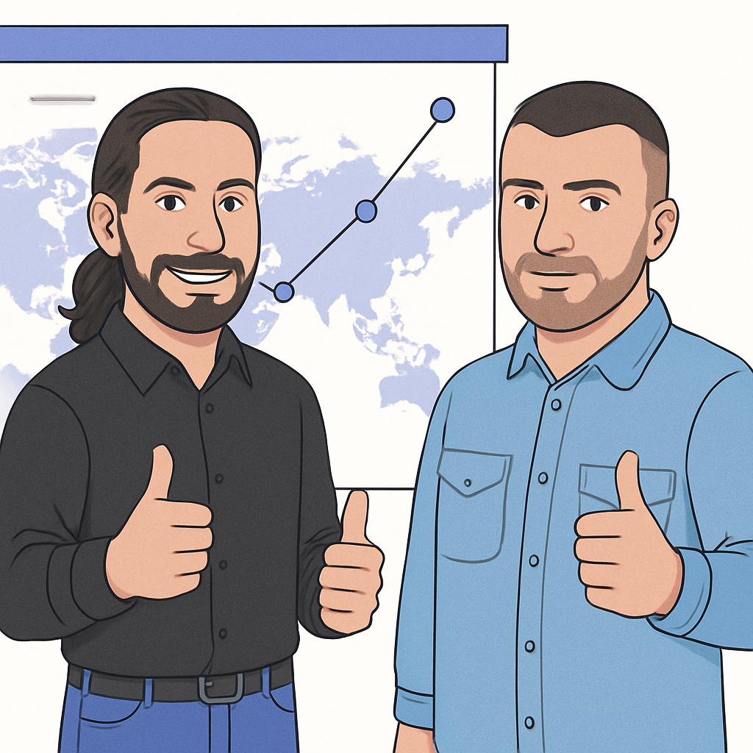
¡¡Muchas gracias!!
Christian Mengibar Castillo
&
Óscar Casillas Rodríguez
–
2DAW

